Slide 1
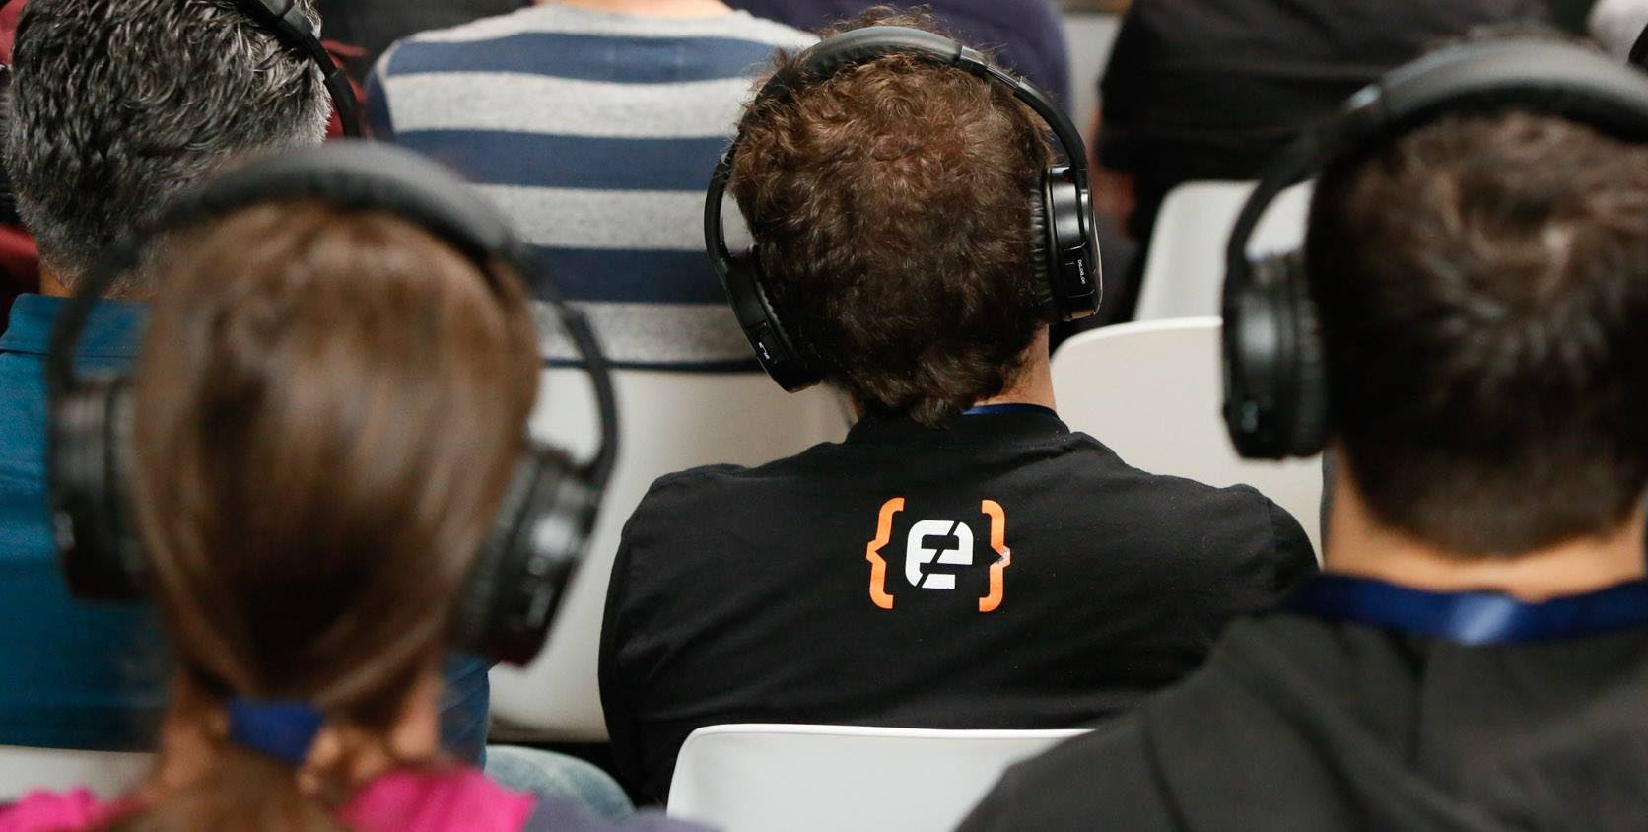



Visualizziamo l’apprendimento su reti con Python e Streamlit
Juna Salviati - GDG Roma
23-24-25 Marzo, 2021

Slide 2

Juna Salviati
GDG Rome Co-Leader, WTM Ambassador, MVP
Full Stack Developer
@1littleendian
https://medium.com/@1littleendian

Slide 3
Cosa facciamo
Introduciamo:
streamlit
concetti relativi alla centralità per le reti
concetti relativi all’apprendimento su reti (e non solo)
Utilizziamo streamlit per visualizzare alcuni di questi concetti
Notes:
Cominciamo subito con l’illustrare cosa andiamo a fare oggi:
Introduciamo Streamlit
Introduciamo concetti relativi alla centralità per le reti
Introduciamo alcuni concetti relativi all’apprendimento su reti (ma non solo)
Alla fine, confidenti di quello che sappiamo, utilizziamo streamlit per visualizzare alcuni dei concetti che abbiamo appreso.

Slide 4

Cos’è Streamlit
Una libreria Python che permette di realizzare web-app:
per la data science
per il machine learning
Disponibile su https://www.streamlit.io/
Notes:
https://docs.streamlit.io/en/stable/

Slide 5
Componenti di streamlit
Streamlit mette a disposizione dei “componenti” che possiamo usare:
per mostrare dei dati
latex
grafici (barre, linee)
mappe
layout
reti...
per rendere le pagine interattive
slider
pulsanti
select
radio...

Slide 6
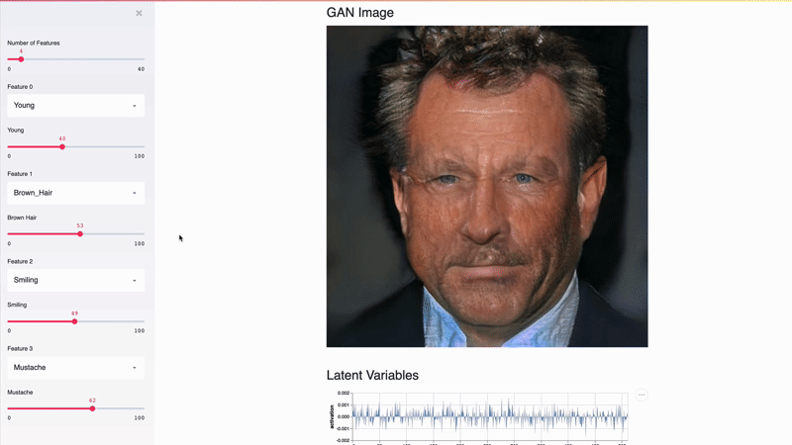
Cosa si può fare con Streamlit
Un “generatore di volti” con le GAN

Slide 7
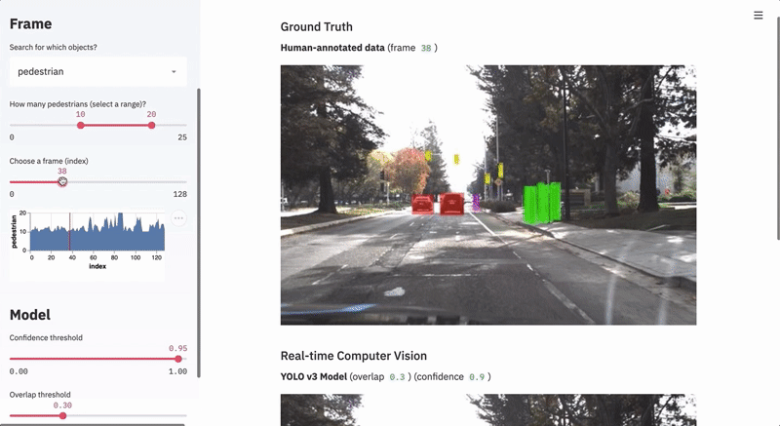
Cosa si può fare con Streamlit
Realtime object detection

Slide 8
Installare streamlit
Creiamo un virtual env
python -m venv venv
Lo attiviamo
venv\Script\activate.bat (Windows)
Installiamo streamlit
pip install streamlit
Creiamo un file app.py
importiamo streamlit
import streamlit as sl
Lanciamo l’applicazione
streamlit run app.py

Slide 9
Centralità
Notes:
Innanzitutto, per fare un discorso introduttivo, possiamo dire che quando si parla di “influenza” di un nodo si parla di una tipologia particolare di misura di centralità.

Slide 10
Il concetto di “centralità”
Esprime l’importanza di un nodo.
Tanti tipi (“sfumature”) di centralità:
degree (grado)
closeness (vicinanza)
betweenness
prestige (eigenvector)
Ognuna di queste ha un significato particolare ed è più indicata per alcuni tipi di osservazioni rispetto ad altre.
Notes:
Perchè? Perchè sì, la centralità esprime l’influenza di un nodo ma può farlo con diverse “sfumature” ed è per questo che troviamo tanti tipi di centralità (qui ne vedete alcuni ma non sono nemmeno tutti!).
Possiamo ad esempio parlare di centralità di grado, closeness, betweenness, eigenvector centrality.
Ognuna di queste centralità ha un significato particolare e permette di fare osservazioni diverse rispetto alle altre.

Slide 11
Degree centrality
Esprime “quanto” è connesso un nodo:
degree_centrality = grado del nodo
Nella forma normalizzata (valori da 0 a 1):
grado del nodo/(#nodi - 1)

Slide 12
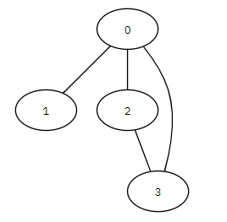
Degree centrality - esempio
nodo 0, centralità di grado 3
nodo 1, centralità di grado 1
nodo 2, centralità di grado 2
Normalizzate:
nodo 0: 3/(4-1) -> 1
nodo 1: ⅓
nodo 2: ⅔

Slide 13
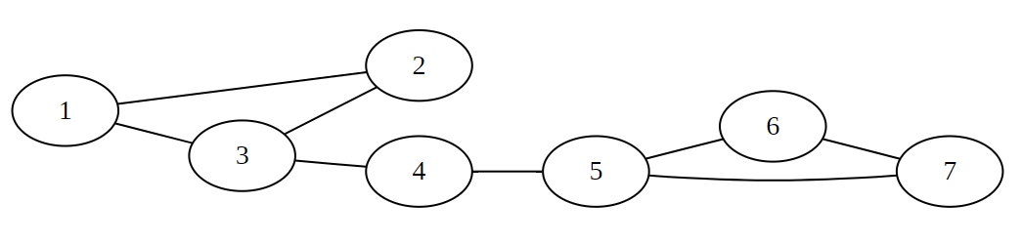
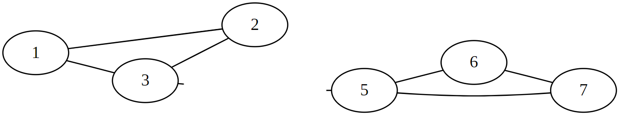
Degree centrality - limitazioni
Tiene conto solo del vicinato “più stretto” ma un nodo può essere importante per altri motivi:

Slide 14
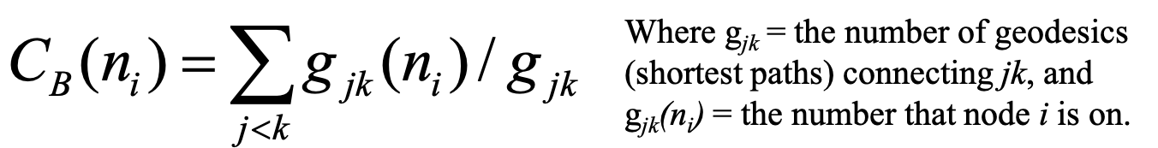
Betweenness Centrality
Indica quante volte ci si imbatte in un nodo, partendo da i e cercando di raggiungere j con un cammino minimo.
Tanto più è alta per un nodo, tanto più le informazioni passano per quel nodo.
Cattura il ruolo del nodo come intermediario

Slide 15
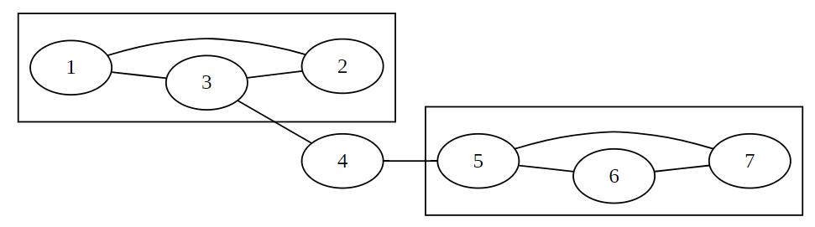
Betweenness Centrality

Slide 16
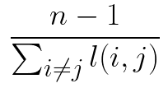
Closeness centrality
Misura la vicinanza di un nodo a tutti gli altri nodi in media (quanto il nodo può raggiungere altri nodi con cammini minimi):
dove l(i,j) è la lunghezza del cammino minimo tra i e j.
Quando due nodi non sono connessi, la distanza si suppone infinita

Slide 17
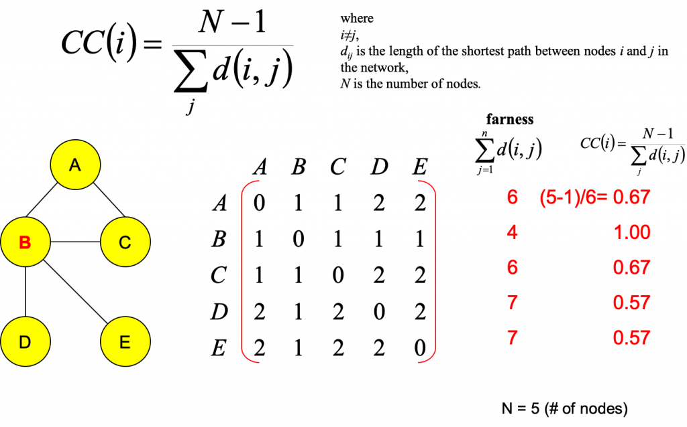
Closeness Centrality - esempio
https://www.ebi.ac.uk/training-beta/online/courses/network-analysis-of-protein-interaction-data-an-introduction/building-and-analysing-ppins/topological-ppin-analysis/closeness-centrality/
Notes:
https://www.ebi.ac.uk/training-beta/online/courses/network-analysis-of-protein-interaction-data-an-introduction/building-and-analysing-ppins/topological-ppin-analysis/closeness-centrality/

Slide 18
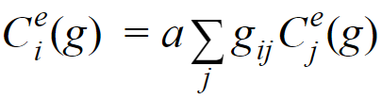
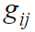
Eigenvector Centrality
L’importanza di una persona viene misurata a partire dall’importanza dei suoi vicini:
una persona guadagna (in qualche misura) prestigio da un vicino che ha molto prestigio
cattura l’esistenza del link
a, cattura una proporzionalità rispetto all’importanza del vicino

Slide 19
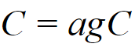
Eigenvector
Riscrivendo la somma come prodotto di matrici:
e questa è proprio la definizione di eigenvector.
Eigenvector: un vettore che, applicato ad una matrice, restituisce un rescaling di se stesso.

Slide 20
Apprendimento su reti

Slide 21
Che significa “apprendimento”
Quando parliamo di “apprendimento” ci riferiamo a:
persone (nodi) che hanno delle opinioni iniziali...
…che “vedono” quello che gli succede attorno
...oppure “ascoltano” le informazioni che arrivano dai vicini
...e “ricalibrano” le proprie opinioni/azioni sulla base delle informazioni che hanno ricevuto

Slide 22
Modelli di apprendimento su reti
Parliamo di due specifici modelli per l’apprendimento:
apprendimento Bayesiano
DeGroot
arrivando alla conclusione che:
in alcune condizioni, dopo un po’ le opinioni di tutti si uniformano
alcuni individui sono più influenti di altri

Slide 23
Apprendimento Bayesiano
Le persone partono con delle opinioni iniziali (initial beliefs) sul fatto che un evento possa verificarsi o no.
Osservando i vicini, riescono a farsi una idea della probabilità dell’evento ed adeguano il loro comportamento di conseguenza, indipendentemente dall’ottimalità della scelta.

Slide 24
Apprendimento Bayesiano - esempio
Vogliamo massimizzare il nostro guadagno compiendo delle azioni.
In ogni istante, possiamo fare le seguenti scelte:
compiere l’azione A, che paga sempre 1
compiere l’azione B, che paga 2 con probabilità p e 0 con probabilità 1-p
Non conosciamo p

Slide 25
Apprendimento Bayesiano - esempio
E’ chiaro che:
se p > ½ , è più conveniente compiere B
se p <½ , è più conveniente compiere A
Come posso scoprire il valore di p?
Osservando i miei vicini

Slide 26
Apprendimento Bayesiano - esempio
Se il mio vicino gioca B infinitamente spesso, allora si può capire p (legge dei grandi numeri)
Guardando il mio vicino, posso capire p
I miei vicini, guardando me, possono capire p
Tutta la componente connessa compie la stessa azione

Slide 27
DeGroot
è un modello più semplice rispetto all’apprendimento Bayesiano
incorpora la struttura della rete nel modello di formazione delle opinioni
dà un'ulteriore intuizione del concetto di “eigenvector centrality”

Slide 28
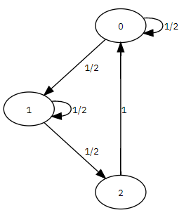
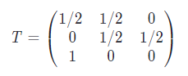
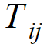
DeGroot
La società è modellata con una matrice T...
quanto pesa l’opinione di j sulla formazione dell’opinione di i

Slide 29
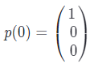
Vettore di opinioni iniziali
Le persone hanno delle opinioni iniziali, modellate con un vettore p(0):
Può rappresentare, ad esempio:
il livello di gradimento di un prodotto
la fiducia che la persona ripone nel verificarsi di un certo evento

Slide 30
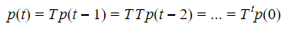
Aggiornamento delle opinioni
Gli individui comunicano con i vicini e “rivedono” le proprie opinioni.
Ad ogni step t, ogni persona aggiorna le proprie opinioni, incorporando quelle dei vicini secondo la formula:
Espandendo l’equazione e raccogliendo T:

Slide 31
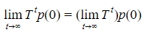
Aggiornamento delle opinioni
Sul lungo termine:
per alcune topologie di rete, le opinioni convergono e le persone raggiungono un consenso.
Notes:
https://en.wikipedia.org/wiki/DeGroot_learning

Slide 32
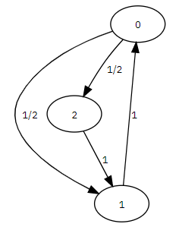
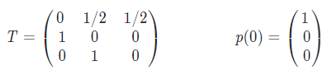
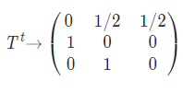
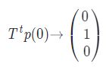
Convergenza - esempio
Situazione iniziale:
t=2, aggiorniamo p:

Slide 33
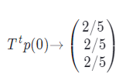
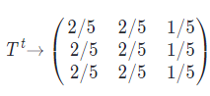
Convergenza - esempio
...t circa 11, aggiorniamo p:
...si è raggiunta la convergenza.
In particolare, il vettore di influenza è:
Si osserva che le persone 2 e 3 hanno il doppio dell’influenza della persona 1.

Slide 34
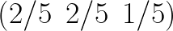
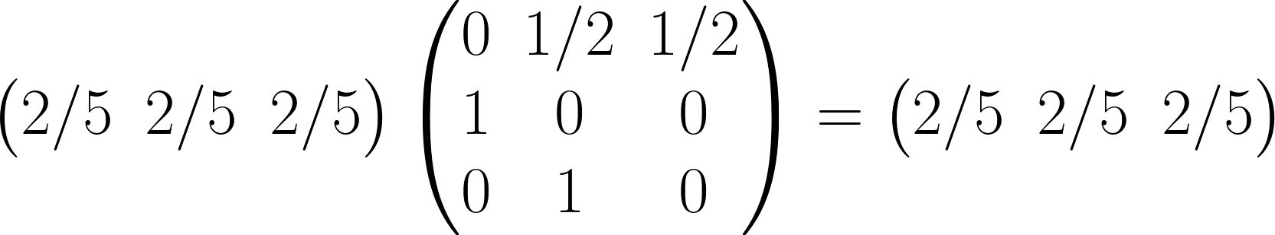
Convergenza - eigenvector
Si osserva anche che:
è un eigenvector per T. Infatti:
Notes:
http://beyondmicrofoundations.blogspot.com/2010/09/degroot-model-of-social-influence-and.html

Slide 35
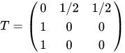
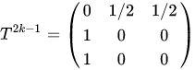
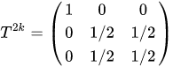
Non convergenza
In alcuni casi, le opinioni oscillano e non si raggiunge la convergenza.
Esempio:

Slide 36
Visualizziamolo!

Slide 37
Come facciamo
implementiamo DeGroot (facile)
implementiamo DeGroot, tenendo traccia dei belief aggiornati allo step i
usiamo streamlit per visualizzare il processo di aggiornamento

Slide 38
Implementazione di DeGroot
In app.py (o in un modulo):
def deGroot(environment, beliefs):
i = 0
consensus = False
while (consensus == False and i < 1000):
old_beliefs = beliefs
beliefs = environment @ beliefs
if (np.all(old_beliefs - beliefs < np.full(len(beliefs),sys.float_info.epsilon))):
consensus = True
i = i + 1
return beliefs
Usiamo numpy per fare moltiplicazioni tra matrici (@)

Slide 39
Implementazione di DeGroot
In app.py (o in un modulo):
def deGrootSteps(environment, beliefs):
steps = []
i = 0
consensus = False
while (consensus == False and i < 1000):
old_beliefs = beliefs
beliefs = environment @ beliefs
if (np.all(old_beliefs - beliefs < np.full(len(beliefs),sys.float_info.epsilon))):
consensus = True
i = i + 1
steps.append(beliefs)
return steps
Utilizziamo un array, “steps”, per tenere traccia dei belief ad ogni tempo t

Slide 40
Funzioni “utility”
def convert_to_frac(mat):
result = []
mat_list = mat.astype(str).tolist()
for i in range(0, len(mat_list)):
result.append([])
for j in range(0, len(mat_list[i])):
result[i].append(
str(frac(str(mat_list[i][j])).limit_denominator(10)))
return result
Input: np.matrix
Output: un array di numeri espressi come frazione

Slide 41
Funzioni “utility”
def convert_to_latex(mat):
mat_list = convert_to_frac(mat)
mat_list_rows = list(map(r" & ".join, mat_list))
mat_latex_content = r" \\\ ".join(mat_list_rows)
return mat_latex_content
Input: np.matrix
Output: il contenuto di \begin{pmatrix} \end{pmatrix}

Slide 42
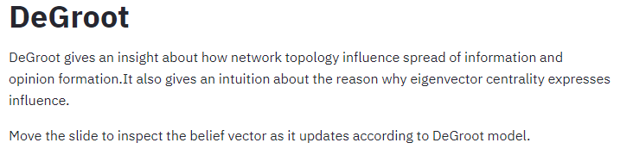
Implementiamo la dashboard - titolo e descrizione
Scriviamo il titolo ed una breve descrizione nella pagina
[...] Streamlit apps usually start with a call to st.title to set the app’s title. After that, there are 2 heading levels you can use: st.header and st.subheader. (dalla documentazione)
st.title("DeGroot")
st.write("DeGroot gives an insight about how network topology influence spread of information and opinion formation.It also gives an intuition about the reason why eigenvector centrality expresses influence.")
st.write("Move the slide to inspect the belief vector as it updates according to DeGroot model.")

Slide 43
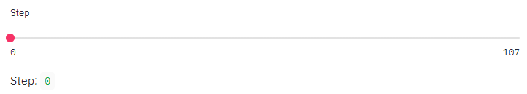
Implementiamo la dashboard - step
Aggiungiamo un slider, con tanti step quanti quelli calcolati in fase di soluzione dell’equazione per DeGroot.
streamlit.slider(label, min_value=None, max_value=None, value=None, step=None, format=None, key=None)
p0 = np.matrix([1, 0, 0]).T
T = np.matrix([[0, 1/2, 1/2], [1, 0, 0], [0, 1, 0]])
dg_steps = dg.deGrootSteps(T, p0)
step = st.slider('Step', 0, len(dg_steps)-1, 0)
st.write("Step: ", step, '')

Slide 44
Implementiamo la dashboard - grafo
streamlit.graphviz_chart(figure_or_dot, use_container_width=False)
Display a graph using the dagre-d3 library.
G = nx.from_numpy_matrix(T, create_using=nx.MultiDiGraph())
T_label = u.convert_to_frac(T) # convert T values to fractions
for i, j, d in G.edges(data=True):
d['label'] = T_label[i][j] # reassign label to G graph edges
dot = nx.nx_pydot.to_pydot(G) # convert to DOT description language
st.graphviz_chart(dot.to_string())

Slide 45
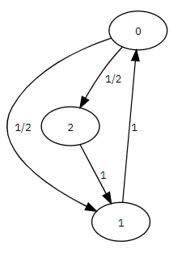
Implementiamo la dashboard - grafo

Slide 46
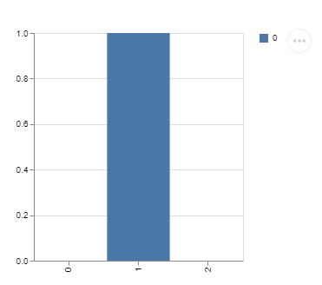
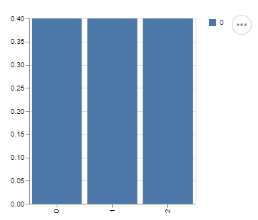
Implementiamo la dashboard - grafico a barre
streamlit.bar_chart(data=None, width=0, height=0, use_container_width=True)
chart_data = pd.DataFrame(dg_steps[step])
st.bar_chart(chart_data)

Slide 47
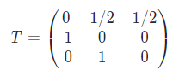
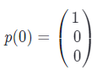
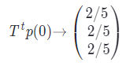
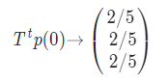
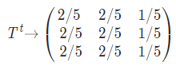
Implementiamo la dashboard - Latex
streamlit.latex(body)
ltx_mat = u.convert_to_latex(T)
b_mat = u.convert_to_latex(dg_steps[step])
p0_mat = u.convert_to_latex(p0)
T_t_mat = u.convert_to_latex(T_t)
st.latex(r'''
T =
\begin{pmatrix}
'''+ltx_mat+r'''
\end{pmatrix}
''')
...

Slide 48
Implementiamo la dashboard - Layout
streamlit.beta_columns(spec)
Insert containers laid out as side-by-side columns.
col1, col2 = st.beta_columns(2)
with col1:
st.graphviz_chart(dot.to_string())
with col2:
st.bar_chart(chart_data)

Slide 49
La dashboard - convergenza

Slide 50


Slide 51
La dashboard - non convergenza

Slide 53
Deploy

Slide 54
Diverse soluzioni
condivisione con streamlit share
condivisione su Heroku

Slide 55
Pubblicazione su Heroku
Creiamo il file dei requirements (requirements.txt)
Creiamo un file di setup per Heroku
Creiamo il Procfile per Heroku
Pubblichiamo i sorgenti su GitHub
Creiamo un progetto Heroku
Abbiniamo il nostro repository GitHub al progetto Heroku

Slide 56
Pubblicazione su Heroku - file setup.sh
mkdir -p ~/.streamlit/
echo "\
[general]\n\
email = \"your-email@domain.com\"\n\
" > ~/.streamlit/credentials.toml
echo "\
[server]\n\
headless = true\n\
enableCORS=false\n\
port = $PORT\n\
" > ~/.streamlit/config.toml

Slide 57
Pubblicazione su Heroku - Procfile
Esegue setup.sh ed avvia streamlit
web: sh setup.sh && streamlit run app.py

Slide 58
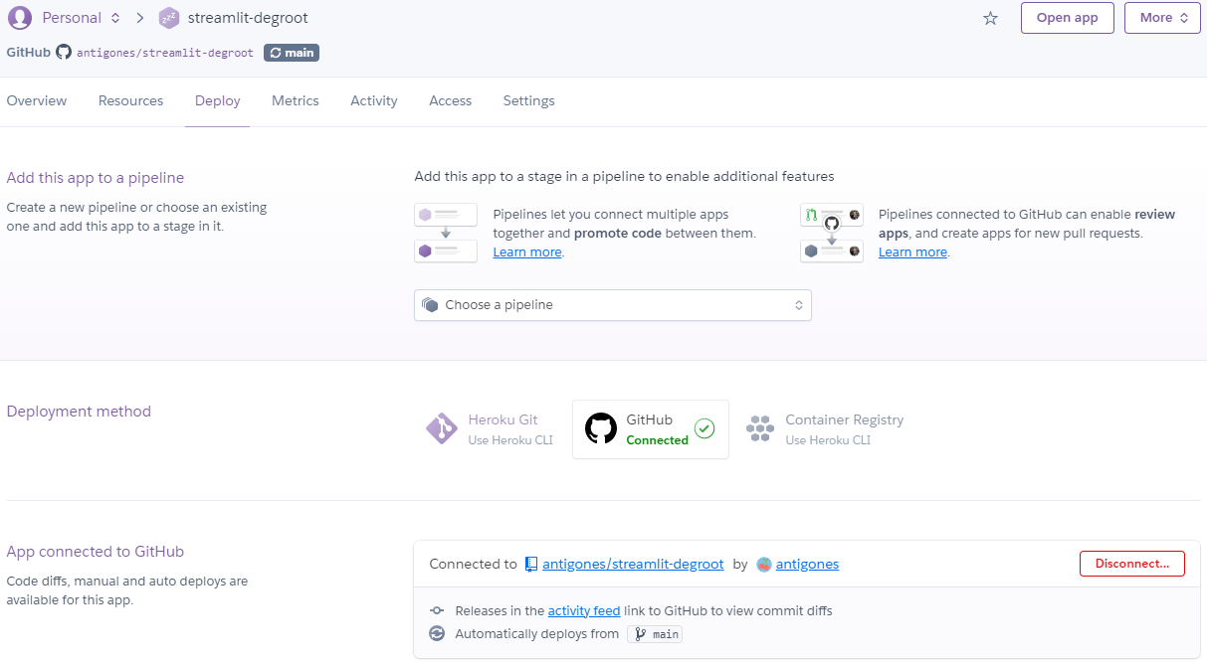
Pubblicazione su Heroku - abbinamento con GitHub

Slide 59
Streamlit vs Dash

Slide 60
Streamlit vs Dash
Streamlit
Più semplice da apprendere
Prototipazione facile
Codice più compatto
Poco personalizzabile (HTML+CSS)
Dash
Curva di apprendimento un po’ più ripida
Più verboso
Più personalizzabile (enterprise)

Slide 61
Riferimenti
https://en.wikipedia.org/wiki/DeGroot_learning
Social and Economic Networks, Matthew O. Jackson, Princeton Univesity Press
Social and Economic Networks: Models and Analysis, Coursera
Sorgenti:
https://github.com/antigones/streamlit-degroot/
Applicazione:
https://streamlit-degroot.herokuapp.com/

Slide 62



GDG Roma
https://www.meetup.com/it-IT/GDG-Roma/
https://gdg.community.dev/gdg-roma/

Slide 63
Grazie!

